Slide 1



DIGITECH
Departamento de prácticas.
“Mira de cerca al presente que estás construyendo,
porque debe parecerse al futuro con el que sueñas.”

Slide 2

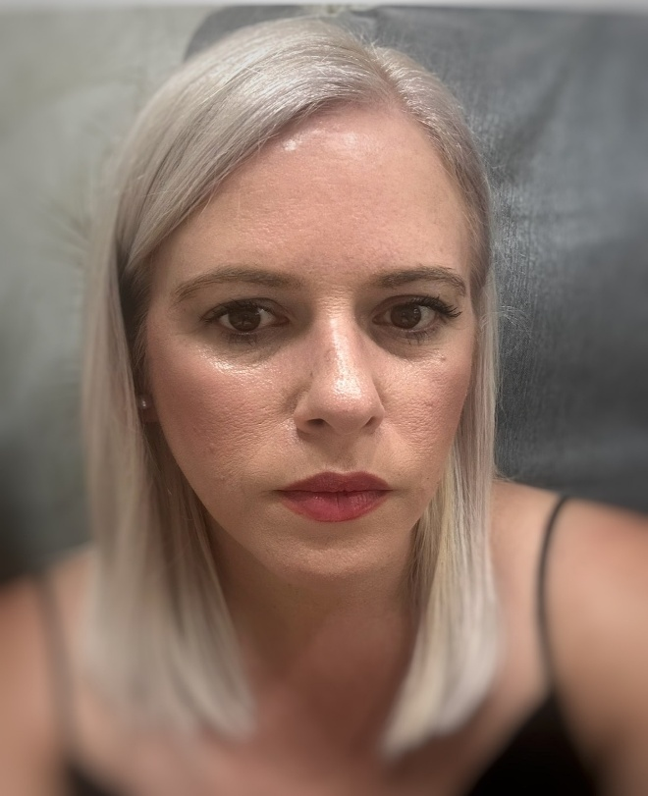
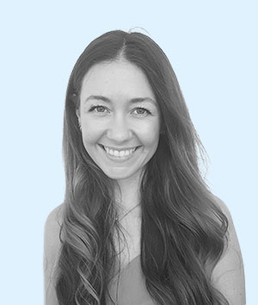
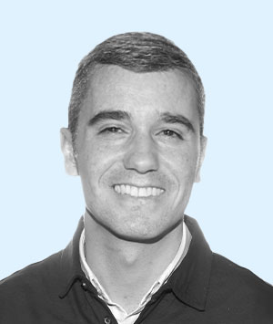
Equipo Departamento de Empresas-Prácticas
Marina Ginés
Directora Departamento Empresa-Prácticas
Rocío Martín
Coordinadora Departamento de Empresas-Prácticas
Jesús Durán
Coordinador Departamento de Empresas-Prácticas

Slide 3

TIPS – Cómo hacer un CV profesional
1
Incluir los datos personales e información de contacto relevante, como nombre completo, dirección, correo electrónico y número telefónico.
FOTO
Datos personales
1
2
Destacar la formación complementaría a destacar
FORMACIÓN COMPLEMENTARIA
2
3
IDIOMAS
Idiomas, carné de conducir, etc
¨´NO PONER ESPAÑOL NATIVO´´
3
4
Ajustar el formato y preparar la estructura.

Slide 4
TIPS – Cómo hacer un CV profesional
5
Comenzar con el encabezado. Introducirte con un extracto o descripción personal.
FOTO
Introducción
5
Datos personales
6
Habilidades técnicas
Incluir tu formacióna académica, herramientas, base de datos, etc, TODO!
6
Formación complementaria
Información académica
7
Formación realizada
Idiomas
7
Experiencia profesional
8
8
Experiencia professional, esté relacionada o no con el sector.

Slide 5
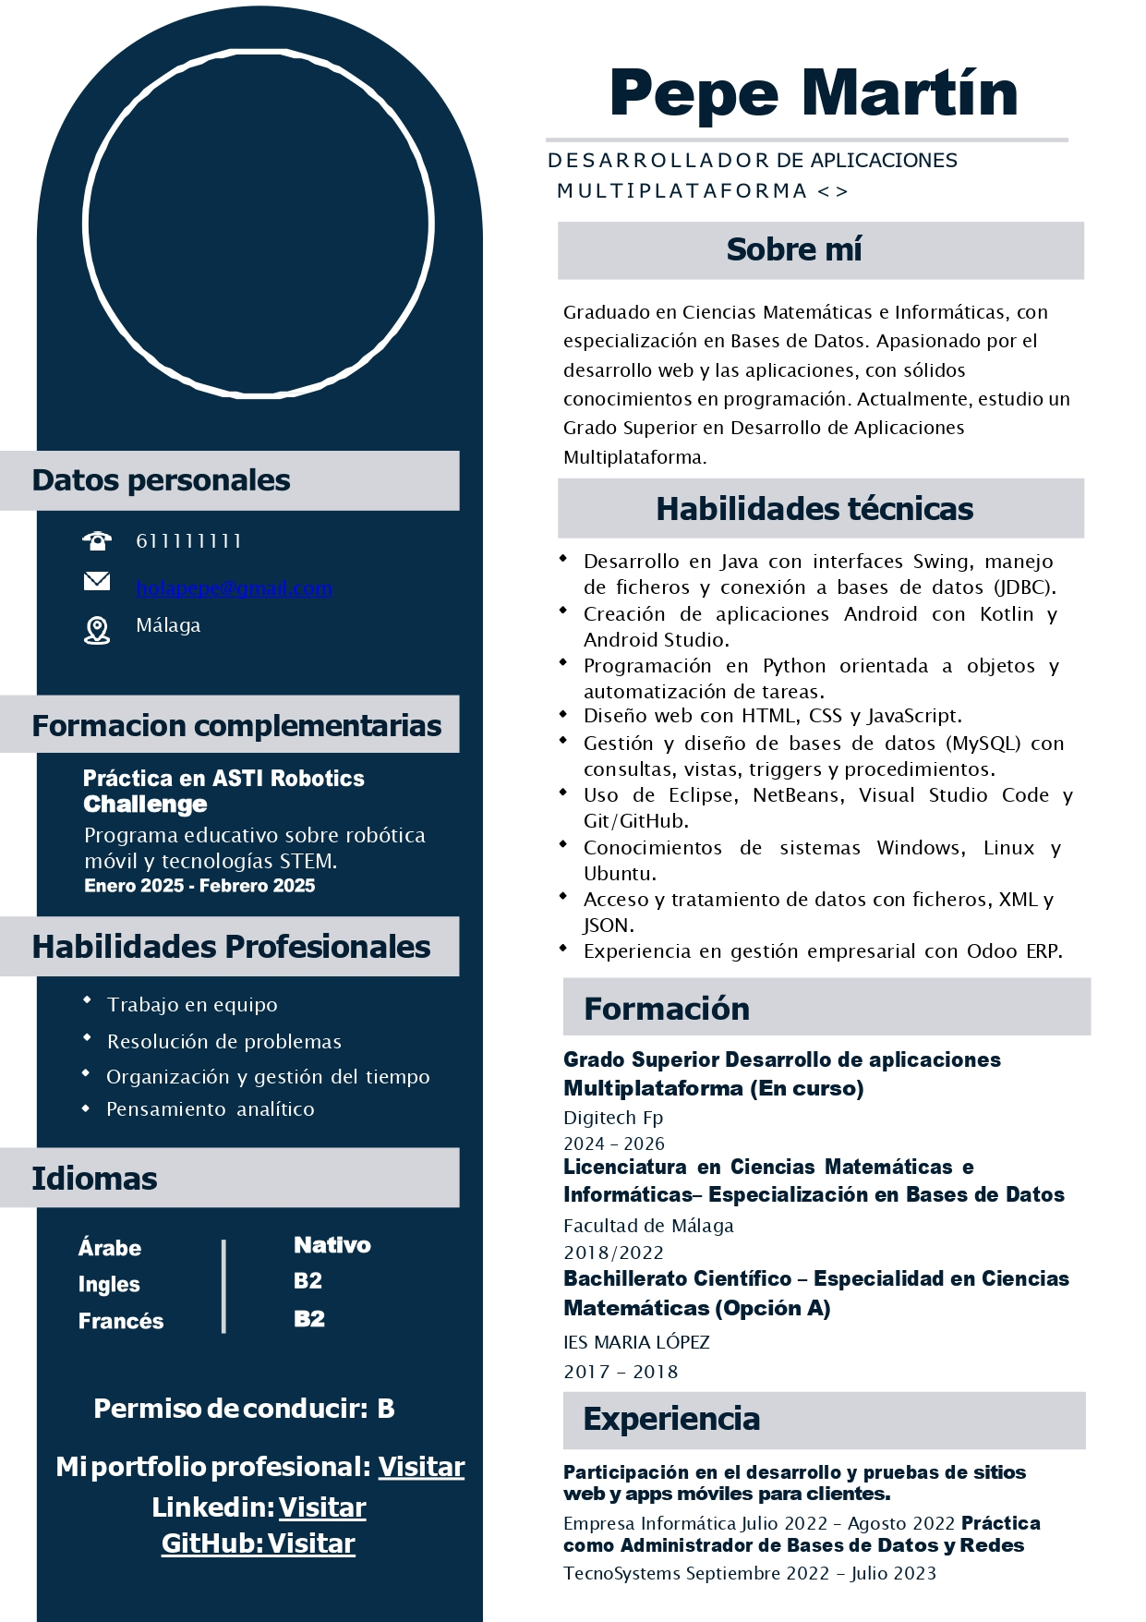
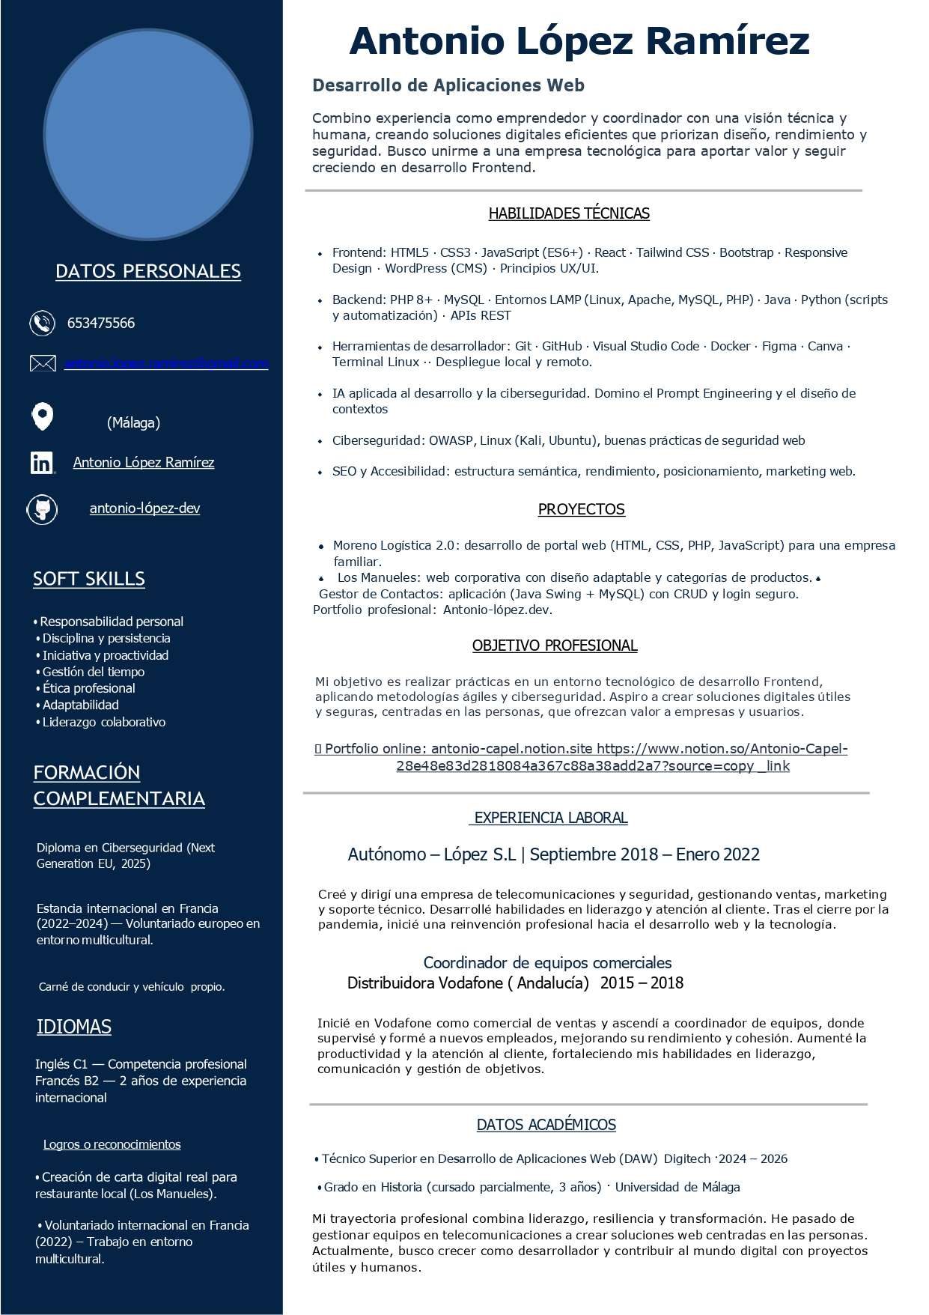

Slide 6
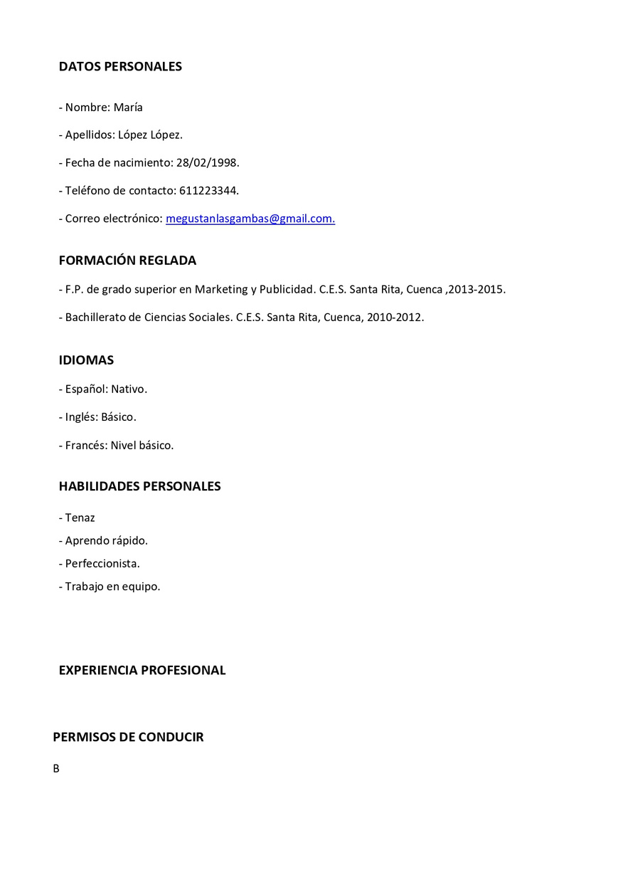




Slide 7


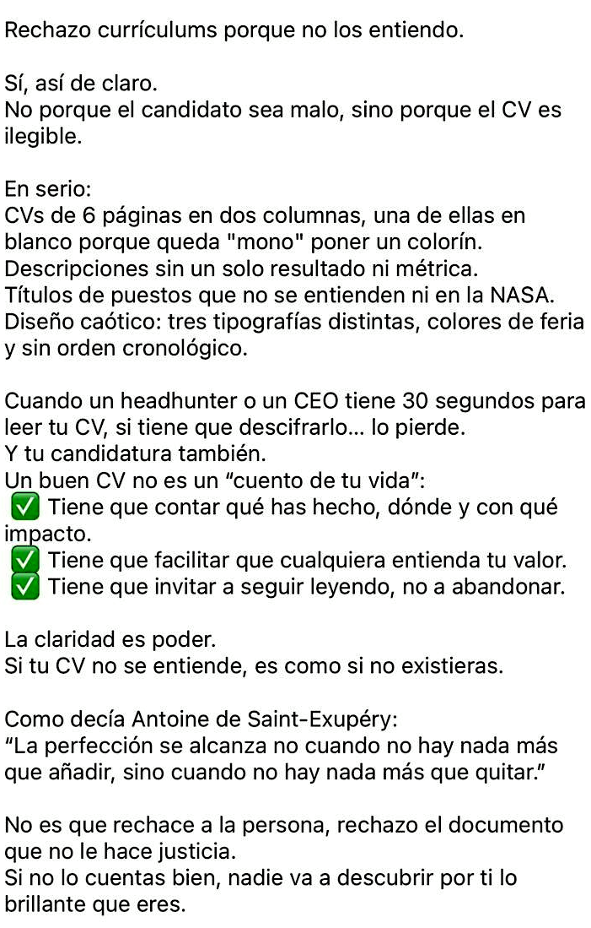
Publicación real departamento RRHH Empresa

Slide 8

Importante:
El plazo de entrega de los CV es el 23 de Octubre de 2026
Se habilitará una tarea en en el modulo de prácticas para que subáis el Cv ,el documento de Protección de Datos y otra para la documentación de la exención de estancia en empresa.
Se subirá el documento ´´PROTECCIÓN DE DATOS´´, que debéis rellenar, firmar y entregar firmado junto con el cv, cada cosa en su tarea correspondiente.
Plazo de entrega, máximo 23 de Octubre de 2026
Plazo de entrega CV corregido viernes 30 de octubre de 2026

Slide 9
REQUISITOS
Haber superado el módulo de IPE I/FOL
Tener Número de la seguridad social.
No encontrase de baja médica.
En el caso de que seas extranjero, poseer la documentación en regla vigente para tramitar el alta en seguridad social y mantener la misma situación durante todo el periodo de estancia en empresas.
CV actualizado
Documento firmado Protección de Datos

Slide 10
GESTIÓN Y METODOLOGÍA
Los trámites para cursar la Estancia en la Empresa se inician una vez que esté toda la documentación requerida completada y validada.
Desde Digitech nos comprometemos a proporcionarte una empresa para que realices tu estancia en empresa.
En caso de rechazar o negarte a realizar las prácticas en la empresa propuesta, se considerará que renuncias a tu participación.
Una vez firmado el convenio de prácticas y confirmado por DIGITECH mediante correo electrónico con la fecha de incorporación a la empresa asignada, la asignación tendrá carácter definitivo.
El/la alumno/a no podrá rechazar ni modificar dicha asignación, salvo por causa médica justificada.
En caso de rechazar o negarte a realizar las prácticas propuestas, deberás volver a matricularte en el siguiente semestre y abonar el importe de la estancia en empresas y aportar una empresa para la realización de las mismas.

Slide 11


Disponibilidad para procesos de selección. El/la alumno/a deberá mantenerse atento/a a los canales de comunicación oficiales (teléfono o correo electrónico). Será responsabilidad del alumno/a responder con agilidad, mostrar disponibilidad y participar activamente en entrevistas, pruebas o gestiones que requiera la empresa, adoptando en todo momento una actitud proactiva y comprometida.

Slide 12



Información de contacto
Directora Departamento de Empresas-Prácticas
Marina Ginés Hinojo
Correo electrónico
practicas@digitechfp.com
Sitio web
www.digitechfp.com
Si conoces alguna empresa para hacer tus prácticas, dínoslo y nos encargaremos de gestionarlo.

Slide 13

Gracias

